Slide 1

Effiziente Matrixmultiplikation
Alexander Weilert, Dragana Jovanovic

Slide 2
Generelles Vorgehen
Vorgehensweise:
Termine und Treffen über Discord
Besprechungen
Gemeinsame Recherche/Codierungen
Absprache ToDos fürs nächstes Treffen
Codierung: Try, Error & Retry
Recherche: StandUp Meetings
Erledigungen
Lösungswege

Slide 3
Setting:
Getestet auf:
Prozessor: AMD Ryzen 7 5800 8-Core Prozessor 3801 MHz
Grafikkarte: AMD Radeon RX 6800 XT (16GB VRAM)
Arbeitsspeicher: 32 GB
Betriebssystem: Windows 10 Pro 64Bit
Entwicklungsumgebungen:
pgAdmin4, Java: 21 (Intellij), Postgresql: 42.7.3

Slide 4
Zeitplanung & Einhaltung
Aufwand:
machbar
Arbeitsaufwand: 1 Woche vor Phasen Abgabe jeweils 6h/Person
Für jede Phase alles erfolgreich erledigt
Vorarbeit + Nacharbeit

Slide 5
Phase 1

Slide 6

generate()
generate() Funktion die Tabellen kreiert bzw. löscht, mit angegebener Größe l und sparsity
generateMatrix: Erstellt Matrizen-Arrays, prüft Sparsity mit Math.random() und fügt zufällige Werte (1-10) ein
insertMatrix fügt die generierten Matrizen in das DBMS
int [][][] generate (int l, double sparsity)
int[][] generateMatrix (int[][] matrix, double sparsity)
insertMatrix (String tableName, int[][] matrix) – CREATE TABLE A ( i INT , j INT , val INT , PRIMARY KEY (i , j ))

Slide 7
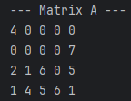
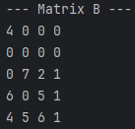
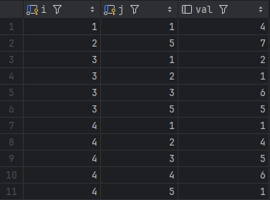
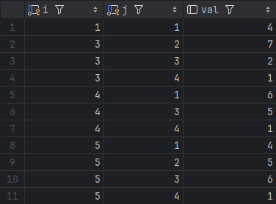
Tabellen aus generate
Matrix A als 2D Array
Matrix B als 2D Array
Äquivalente Darstellung der Matrizen in der Datenbank ohne 0er

Slide 8
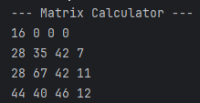
Toy-Beispiel - Ansatz 0
Unser Algorithmus hat eine Laufzeit von O(n³)
Algorithmus ist sub-kubisch, wenn Laufzeit kleiner O(n³), bei uns nicht der Fall
Funktion beinhaltet drei for-Schleifen, die alle Spalten und Zeilen durchläuft, die jeweils die Länge n besitzen
Funktion: ansatz0 (int[][][] matrix)

Slide 9
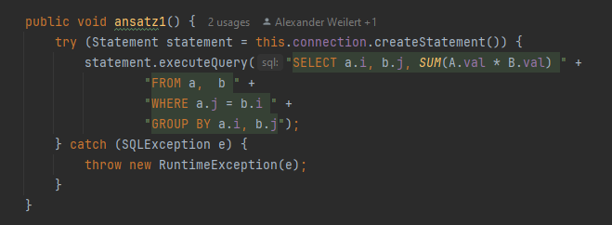
Ansatz 1:
Selection auf A und B mit Berechnung der Multiplikationen

Slide 10
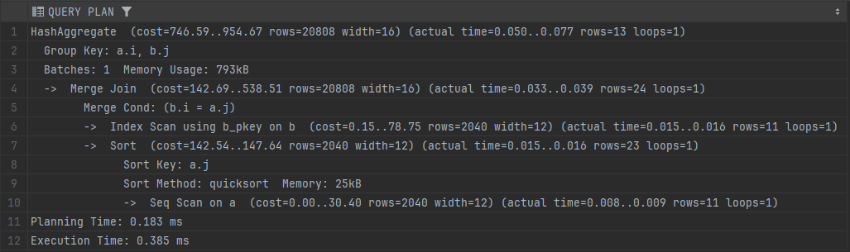
Ansatz 1:
EXPLAIN ANALYZE
SELECT a.i, b.j, SUM(A.val * B.val)
FROM a, b
WHERE a.j = b.i GROUP BY a.i, b.j

Slide 11
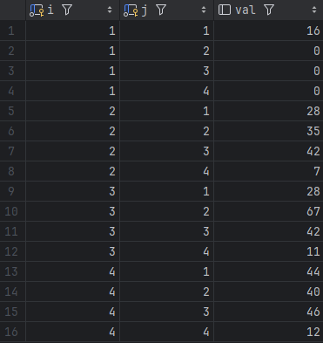
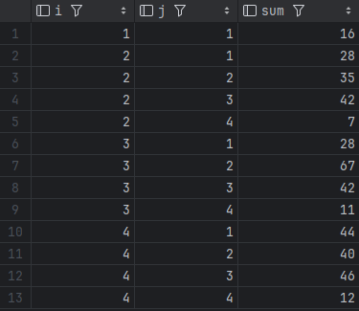
Toy-Beispiel
ansatz0();
ansatz1();
Notes:
ansatz0() ist des matrix algo calc dings ansatz1() habn wir als view gespeichert ghabt

Slide 12
Phase 2

Slide 13
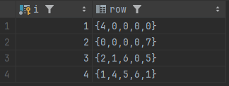
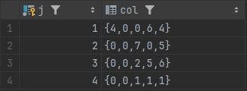
Alternativer Import für Ansatz 2
– einfache Option gewählt
Funktion createVectorTable, die Tabellen löscht und erstellt
Erstellung von zwei Tables “new_A” und “new_B”
insertAnsatzA befüllt die Zeilenwerte der Matrix in einen Array und gibt diese als “new_A” Table aus
insertAnsatzB befüllt die Spaltenwerte der Matrix in einen Array und gibt diese als “new_B” Table aus

Slide 14
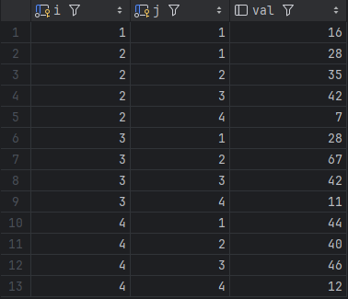
Ansatz 2
SQL-Funktion dotproduct(), die die Matrixmultiplikation mit Vektoren (new_A, new_B) berechnet
Kreiert eine Table “new_C” und füllt diese mit dem Ergebnis der Berechnung aus
dotproduct(vector1 int[], vector2 int[])

Slide 15
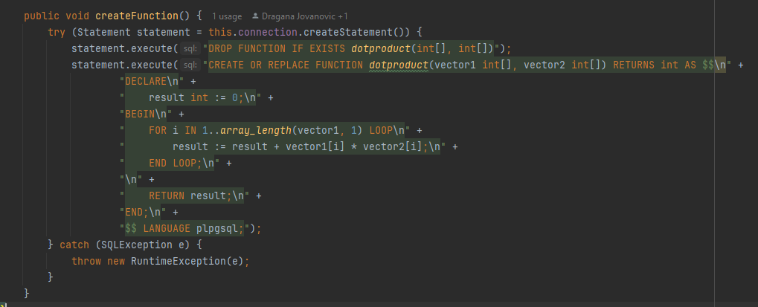
Ansatz 2: dotproduct()

Slide 16

Benchmark: Grunddaten
Benchmark time insgesamt: ~51 min
3 Ansätze á 1 Minute
L: 8 Testwerte
L: 2^3 - 2^10 (inklusive)
Sparsity: 0.5 (immer)
Sparsity: 9 Testwerte
L: 2^4
Sparsity 0.1 - 0.9 (inklusive)

Slide 17
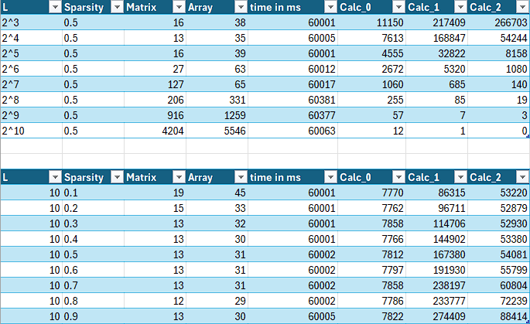
Testdaten:

Slide 18
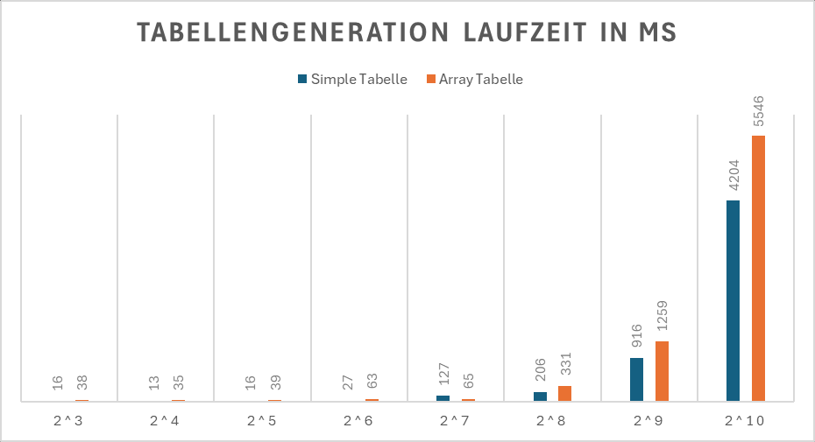
Benchmark - Laufzeit l

Slide 19
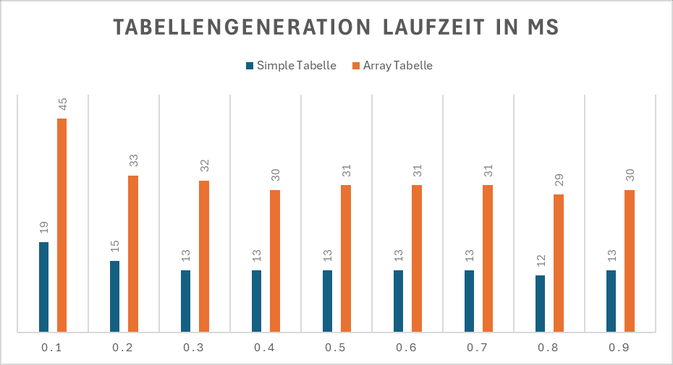
Benchmark - Laufzeit sparsity

Slide 20
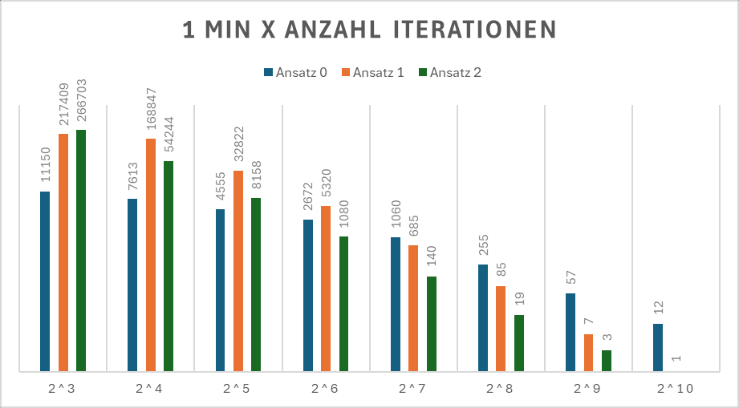
Anzahl Iterationen für l

Slide 21
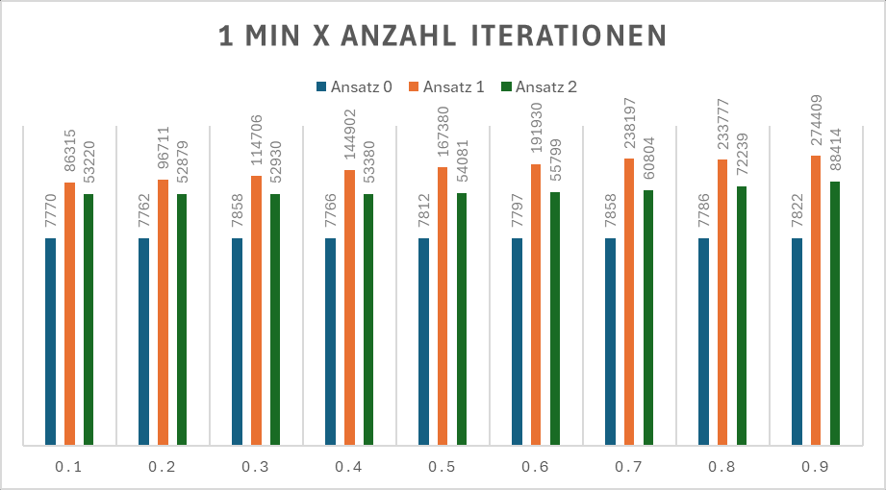
Anzahl Iterationen für sparsity

Slide 22

Was lief gut, was nicht?
Erfolge:
Kommunikation & Teamwork
Wiederaufnahme von “alten” Codestücken
Implementierung möglichst sauber und organisiert gehalten
Kernergebnis & Fazit
Auffrischung des Wissens von Linearer Algebra bzw. Matrixmultiplikation
Danke!

Slide 23
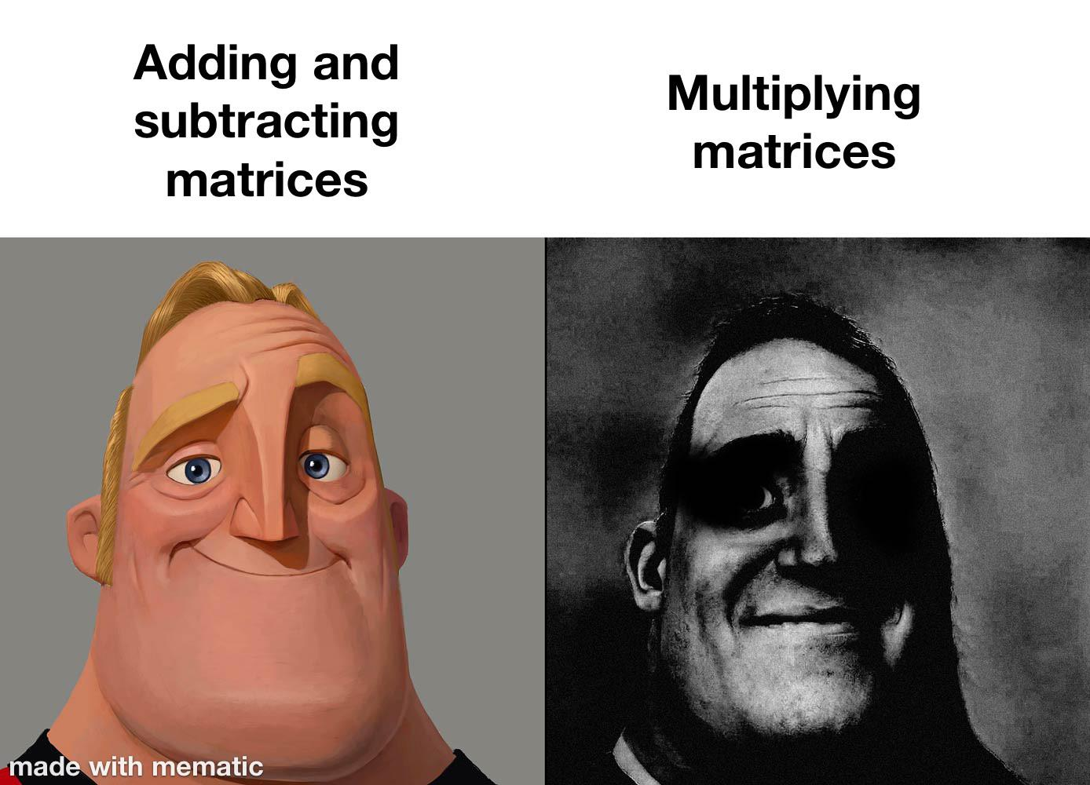
Danke für eure Aufmerksamkeit!

